Slide 1
JAVAEE02-Servlet-04高级Servlet
fhzheng

Slide 2
本质
用于特定用途的Servlet
过滤器：拦截请求响应对象
监听器：观察变化
它们本质上仍然是Servlet
是类
但只做该做的方法
如doFilter

Slide 3
更高级的Servlet形式
过滤器Filter
Servlet 2.3以后支持
功能
访问特定资源时的身份验证
访问资源的记录跟踪
访问资源的转换，如格式转换等
多级过滤器FilterChain
监听器Listener
Servlet 2.4以后支持
监听容器事件
某个Web应用上下文的创建销毁
会话对象的创建销毁
会话属性信息增减
通过监听，可以在事件前后进行一些必要的准备和善后工作
这些高级应用，以后都将在某种框架应用中体现出来
拦截器
过滤器/处理器
前端处理器

Slide 4
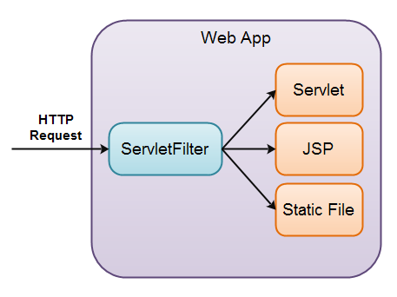
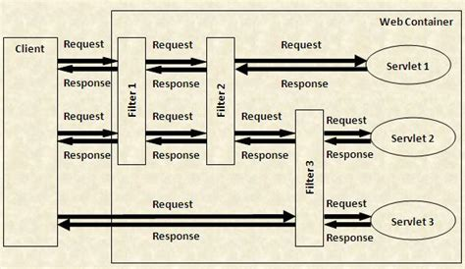
过滤器的应用

Slide 5
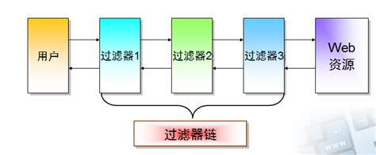
FilterChain
当有多个拦截时，一定要注意拦截顺序

Slide 6
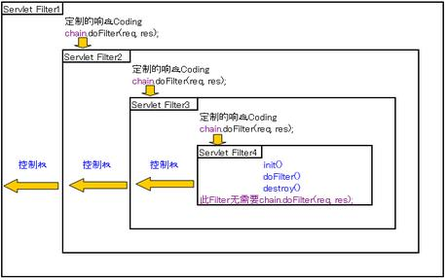

Slide 7
过滤器的适用场合
认证：对用户请求进行统一认证
日志：对请求进行审核和日志记录
数据清洗：过滤、修改、替换、格式化
图像转换：转图像格式等
数据压缩：对复杂内容进行解压、压缩
加密/解密
身份验证
资源访问触发事件过滤
etc

Slide 8
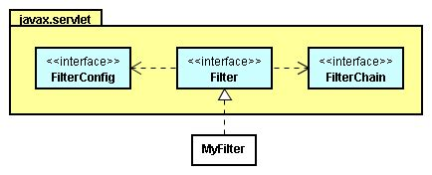
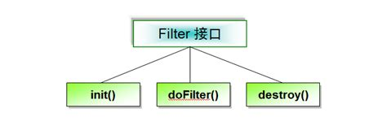
过滤器API
javax.servlet.Filter接口
三个LifeCycle方法
Notes:
注解配置方法
@WebFilter
xml节点配置方法
<!-- <filter> -->
<!-- <filter-name>MyFilter</filter-name> -->
<!-- <filter-class>com.itzcn.filter.MyFilter</filter-class> -->
<!-- </filter> -->
<!-- <filter-mapping> -->
<!-- <filter-name>MyFilter</filter-name> -->
<!-- <url-pattern>/MyFilter</url-pattern> -->
<!-- </filter-mapping> -->
<filter>
<filter-name>LoginFilter</filter-name>
<filter-class>filter.LoginFilter</filter-class>
</filter>
<filter-mapping>
<filter-name>LoginFilter</filter-name>
<url-pattern>/admin/*</url-pattern>
</filter-mapping>

Slide 9
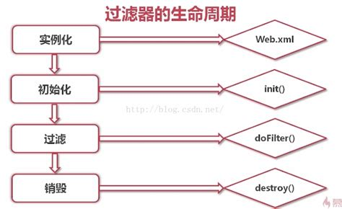

Slide 10
doFilter(req,resp)方法
可以修饰或是改变req,resp对象的行为
可以多次这样做
比如：
请求日志过滤
可以在应用中统计哪些资源访问最频繁
一天之中哪些时间段访问量最多
哪些用户最活跃
大小图过滤，提高性能
资源下载次数
通过查日志，也可以知道服务器这一部分是不是工作正常

Slide 11
Listener监听
实现特定的接口的java程序
专门用于监听另一个java对象的变化
方法监听：是否被调用
属性监听：是否发生变化
Servlet监听器主要用于监听一些重要的事件
事件监听
事前后做一些处理
常见3种监听
上下文，会话，请求

Slide 12
Servlet监听器
监听Web容器有效事件，它由容器管理
上下文事件
ServletContext对象的创建、删除和添加属性、删除和修改操作
会话事件
监听HTTP会话
请求事件
获取请求，统一处理请求

Slide 13
Servlet3.0中的监听接口
所有监听都继承自java.util.Event对象
3.0新的监听接口
ServletContext
HttpSession
ServletRequest
配置方法
注解：@WebListenser
xml节点：<listener>
Notes:
<listener>
<listener-class>从包名到类名</listener-class>
</listener>

Slide 14
用户使用步骤
知晓监听接口有哪些
根据业务需要，自己写的类来实现某个接口
注解或是xml节点里注册它
运行监听

Slide 15
ServletContext监听
ServletContextListener
对上下文创建和销毁做监听响应
ServletContextAttributeListener
相应范围里的属性值变化

Slide 16
Session Listeners
HttpSessionListener
会话创建和销毁
可统计Session数量
同一浏览器访问同一URL属于同一HttpSession
刷新或关闭后重新打开，session不变
使用不同的浏览器访问才能增加session
HttpSessionActivationListener
HttpSessionAttributeListener
相应范围内的属性值变化
HttpSessionBindingListener

Slide 17
ServletRequest Listeners
ServletRequestListener
请求的创建和销毁
容器通过一个池来存放和复用多个请求
ServletRequestAttributeListener
相应范围里的属性值变化
AsyncListener[异步Servlet中用]

Slide 18
示例集
用过滤器实现全站统一编码
用监听器统计当前在线人数

Slide 19
小结
Servlet概念
Servlet原理
Servlet实现方式
Servlet运行和生命周期

Slide 20
思考
HTTP1.0,1.1,2.0的关系和区别
编码和字符集是什么意思
utf-8有何意义
从技术上，Web的本质是什么

